Slide 2
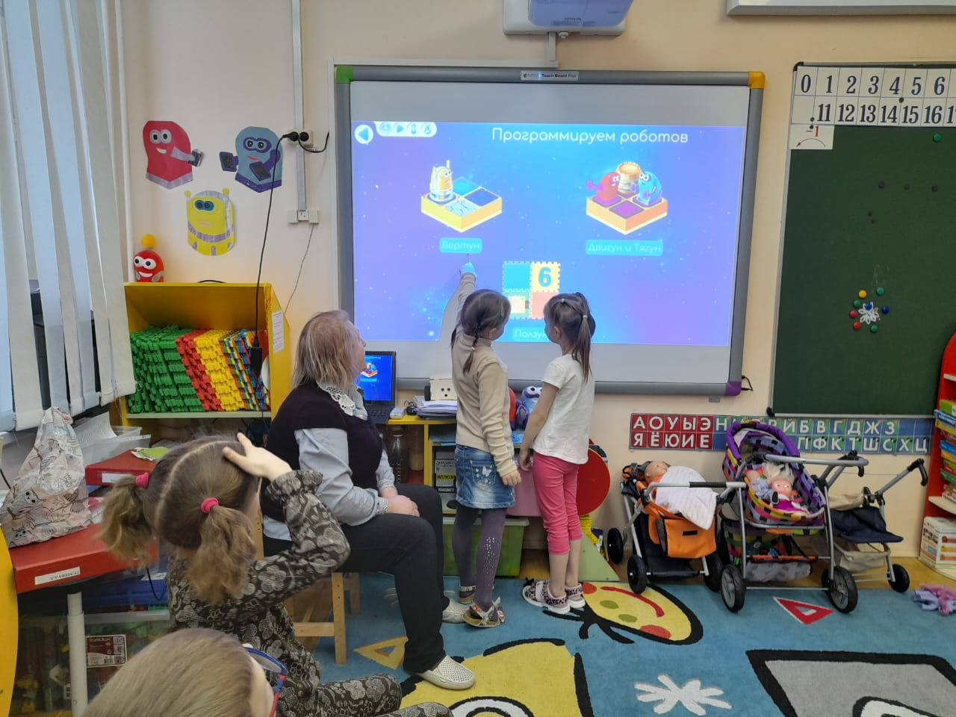

Slide 3
Знакомство с пазлами

Slide 5
Расскажи и покажи

Slide 6
Четвертый лишний

Slide 7
Играем вместе

Slide 8
Кто быстрее

Slide 9
Минимузей

Slide 10
Спасибо за внимание. Удачи в игре.

